Slide 1
Психотерапия, основанная на ментализации
Лайшева Галина, к.психол.н.
Питер Фонаги, Энтони Бейтман (Институт Анны Фрейд в Лондоне)

Slide 2
Что такое ментализация?

Slide 3
Социальный интеллект
Эмпатия
Ментализация
Эмоциональный интеллект
Theory of mind
Mind-mindedness

Slide 4
Гипотеза социального мозга

Slide 5
Как развивается «чтение мыслей»?
созревание мозговых структур
«folk» psychology
идентификация

Slide 6
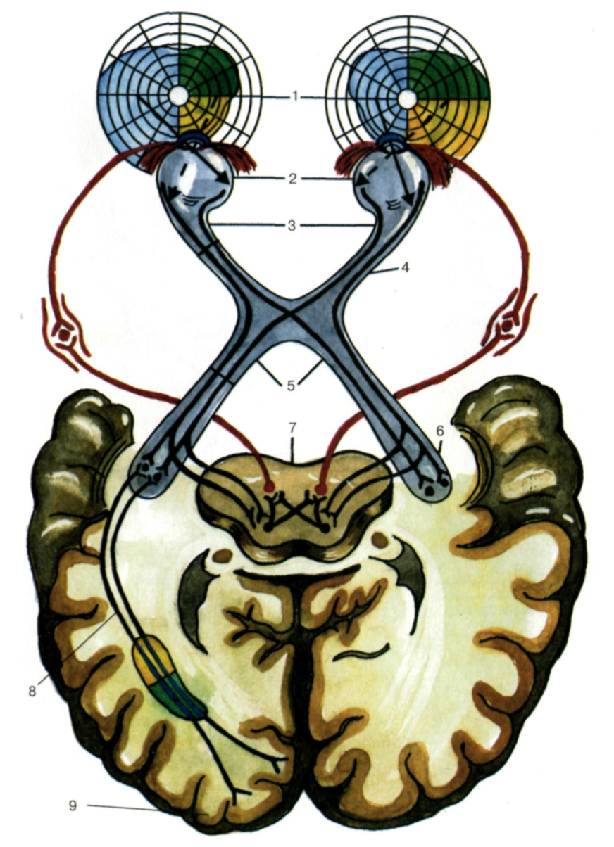
Зеркальные нейроны
Голландский эксперимент

Slide 7
The Power of Emotional Intelligence | Travis Bradberry | TEDxUCIrvine

Slide 8
Нарушения ментализации
Тотальные
Парциальные
Отношения привязанности

Slide 9

специфические для уязвимости стрессы
провал ментализации

Slide 10

Хорошая ментализация
развитое представление о временной перспективе
умение выстраивать причинно-следственные связи между событиями и эмоциями
определенная толерантность к неопределенности (в данном случае – внутреннего мира Другого)
возможность разделять реальность и ее репрезентации

Slide 11
Упражнение
Вспомнить 3 примера своих «провалов ментализации»
Предложить 3 альтернативных хороших ментализационных гипотезы
Обсудить в паре

Slide 12
Трудный случай
С., 23 года
Старшая из 5 сиблингов
На данный момент учится в аспирантуре, не работает
«Дебют» в подростковом возрасте - ушла из дома, «токсичные» отношения, парасуициды
С конца 2016 года принимает фармакотерапию, периодически ощущает депрессивные переживания, бывают «срывы», апатия

Slide 13

С точки зрения Ментализации
Бедная, низкая ментализация
Повышен порог чувствительности
Провалы ментализации в близких отношениях

Slide 14
Происхождение нарушений
дефицитарное
защитное

Slide 15
Mind-mindedness
ПРИВЯЗАННОСТЬ
Представлять психические состояния
Интерпретировать их в психических категориях

Slide 16
Ложная самость
Дональд Винникотт
Недостаток раннего отзеркаливания
Вынужденная ложная самость

Slide 18
Влияние агрессии, насилия на развитие ментализации

Slide 19
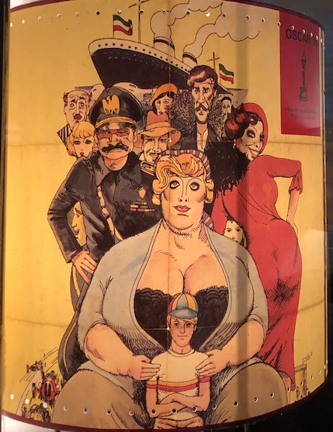
Ментализация
как продукт
семейной системы
? - самые частые фразы в вашей семье о чувствах и эмоциях
? - кто проявлял яркие эмоции, а кто — нет
? - как семья обходилась с яркими эмоциями другого

Slide 20
Дефицит эффективного совладания
с аффектом
Стресс
Подозрительность
Враждебность
Страх
Переживание потери
Депрессия
Диссоциация
Аффект
Дефицит
ментализации
Телесное отреагирование

Slide 21
Самоповреждающее поведение
Это умышленное нанесение себе различных телесных повреждений, увечий (колото-резанные или огнестрельные раны, травмы, удушение, ожоги, удары, выдергивание волос) обычно с аутоагрессивной целью
non-suicidal self-injury
один из симптомов пограничного личностного расстройства по DSM-V

Slide 22
Функции
ОБЛЕГЧЕНИЕ негативных переживаний:
      Тревога и напряжение
      Гнев
      Грусть и депрессия
      Стыд
      Отвращение

Slide 23
  завершение диссоциативных состояний
  попытки влияния на межличностные отношения – то есть манипуляция
  наказать себя
  обрести «нормальные» чувства или отвлечься от непереносимых эмоций

Slide 24

Пограничное и антисоциальное РЛ
Стыд
Насилие
Потеря
контроля
Сбой ментализации
Проекция негативных частей Я на партнёра
Контроль

Slide 25
Низкий уровень ментализации
Шкала по П. Фонаги
Подробное (неоправданно) описание деталей при игнорировании мотивов, чувств и мыслей
Внимание к внешним социальным факторам, таким как школа, соседи, администрация
Взаимодействия описываются в физических терминах (предположения о мотивах, основанные на внешности, статусе, болезнь, финансовое положение)
Использование ярлыков для описания состояния (усталый, ленивый, умный, в депрессии)
Озабоченность нормами и правилами (должен / не должен)
Стратегия обвинения и/или поиска ошибок

Slide 26
Низкий уровень ментализации
Шкала по П. Фонаги
Уверенность в понимании чувств и мыслей других
Отсутствие рефлексии: восприятие немедленно запускает действие
Проблемы с пониманием воздействия мыслей, чувств и действий человека на других, поверхностное или конкретное понимание поведения
Склонность к генерализациям и предубеждениям (приписывание злых намерений как само собой разумеющееся)
Жесткое следование первому разумному объяснению (альтернативные объяснения отсутствуют)

Slide 27
примеры
Не знаю, что там будут мужчины чувствовать.. Мужская душа – загадка. Может быть любой ответ: «отлично» или за шиворот схватит. Я лично никого на танцы не приглашала, только в фильмах такое видела… Кто их знает… Мужчины, как инопланетяне
Клиентка с низким уровнем ментализации

Slide 28
примеры
Живу с третьей женой. Она мирится со всеми недостатками, кроме алкоголизма и наркотиков. Первая была алкоголичка, а вторая... так получилось, что встретил третью – ее подругу. Я вообще легко женюсь – со второй и с третьей одновременно познакомился
Пациент с низким уровнем ментализации

Slide 29
псевдоментализация
Шкала по П. Фонаги
Непрозрачность ума другого не замечается
Обобщение умозаключений о мыслях и чувствах другого простирается за пределы конкретной ситуации
Выражение умозаключений о состоянии другого неадекватным способом
Рассказ о мыслях и чувствах так красочен и детален, что вряд ли может основываться на реальных фактах
Идеализация собственной интуиции
Отрицание объективной реальности, искажающее восприятие
Отрицания реальных чувств другого и замещение их выдуманными конструкциями

Slide 30
Примеры
Ну он (о сыне), конечно, в дедушку пошел: по взгляду сразу понимаешь, что какие-то темные мысли, враждебность… но при этом такой ласковый, тянется. У меня сразу тревога, как такой он будет жить неприспособленный?
Клиентка с псевдоментализацией

Slide 31
Упражнение
В паре «терапевт - клиент»
Клиент: рассказывает об эмоционально насыщенной ситуации, связанной с отношениями
Терапевт: замечает признаки нарушений ментализации, предъявляет их клиенту, совместный поиск гипотез получше

Slide 32
Ментализация — манипуляция
Низкий (конкретный) уровень ментализации
при высоком макиавеллизме позволяет дистанцироваться и воспринимать других людей с функциональной точки зрения, делая их более доступными для манипуляции и выполняя одновременно защитные функции

Slide 33
Псевдоментализация
при низком макиавеллизме фантазийность гипотез о внутреннем мире другого человека позволяет «выплеснуть» интенсивные переживания, используя защитный механизм проективной идентификации

Slide 34
Оценка ментализации. Вопросы
Вы описали, как ваши родители поступали с вами. Есть ли какие-то идеи, почему?
Как вы думаете, то, что происходило в вашем детстве как-то повлияло на ваше поведение во взрослом возрасте?
Можете вспомнить что-то из детства, что создало для вас проблемы?
Будучи ребенком, чувствовали ли Вы когда-нибудь себя нежеланным?
Что касается насилия, утрат и других травм, что Вы чувствовали тогда и как ваши чувства изменились сейчас?
Как изменились Ваши отношения с родителями?
Какие важные изменения произошли с Вами с тех пор, как Вы выросли?

Slide 35
УпражнениЯ
Техника - письмо в разный возраст
Для терапевта - понять, в какой позиции клиент по отношению к прошлому опыту

Slide 36
Психотерапевт
??
Эмпатичный
Ментализирующий

Slide 37
1. Соколова Е.Т., Иванищук Г.А. Мотивационные источники и регуляторные функции манипуляции // Вопросы психологии. - 2013. - № 4. - С. 87-101.
2. Иванищук Г.А. Связь уровня макиавеллизма и нарушений ментализации у пациентов с суицидальным поведением [Электронный ресурс] Психологические исследования. - 2015. - Т. 8. - № 41. - С. 4. URL: http://psystudy.ru
3. Бейтман Э.У., ФонаГи П. Лечение пограничного расстройства личности с опорой на ментализацию: практическое пособие. -М.: Институт общегуманитарных исследований, 2014.
Ссылки на работы по теме ментализации

Slide 38
1. http://www.annafreud.org/
сайт института Фрейд и обучения ментализации
2. http://www.ucl.ac.uk/psychoanalysis/people/bateman
Энтони Бэйтман + слайды по ментализации
3. http://www.ucl.ac.uk/psychoanalysis/people/peter
Сам ФонаГи
Интернет-ресуры

